Slide 1
ANÁLISIS DE RIESGOS EN LA EMPRESA MAQUIMETALICA

Slide 2

Como parte del Sistema de Gestión de Seguridad de la Información, es necesario para la empresa hacer una adecuada gestión de riesgos que le permita saber cuáles son las principales vulnerabilidades de sus activos de información y cuáles son las amenazas que podrían explotar las vulnerabilidades.

Slide 3
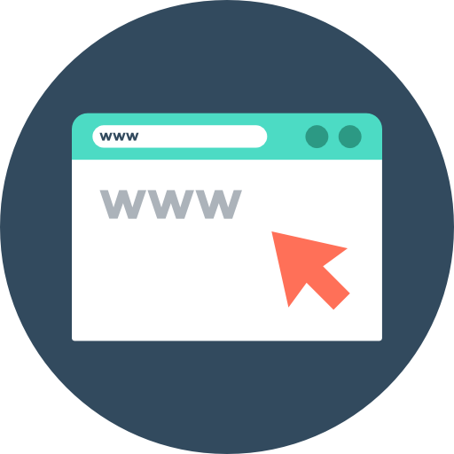

MAQUIMETALICA:http://www.maquimetalica.com/
OBJETIVO:
“Integrar en su línea de producción un Sistema de Planificación Empresarial para maximizar su productividad y eficiencia, optimizando tiempos de entrega y ganancias”

Slide 4
Nota
El anàlisis de requerimientos, catálogos completos de riesgos/activos, simulaciones de riesgos, establecimiento de escenarios y el documento de política de Seguridad con los controles necesarios para asegurar la información se encuentran en dentro de la respectiva documentación.

Slide 5
Que tipo de información alimenta al sistema?
-Información clasificada acerca de los clientes (datos personales).
-Información acerca de los servicios ofrecidos.
-Catálogos de almacén
-Información contable
-Información sobre los empleados

Slide 6
FASE 1:SE DEBEN IDENTIDICAR LOS PRINCIPALES ACTIVOS DE LA EMPRESA Y SU VALOR(VA)

Slide 7
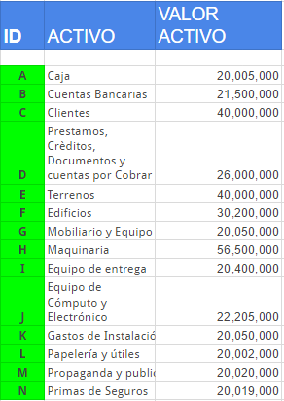
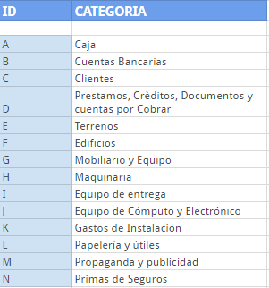
Se tomaron criterios tales como:
VA=
Costo de adquisiciòn + Costo de mantenimiento + Valor de la empresa en el mercado

Slide 8
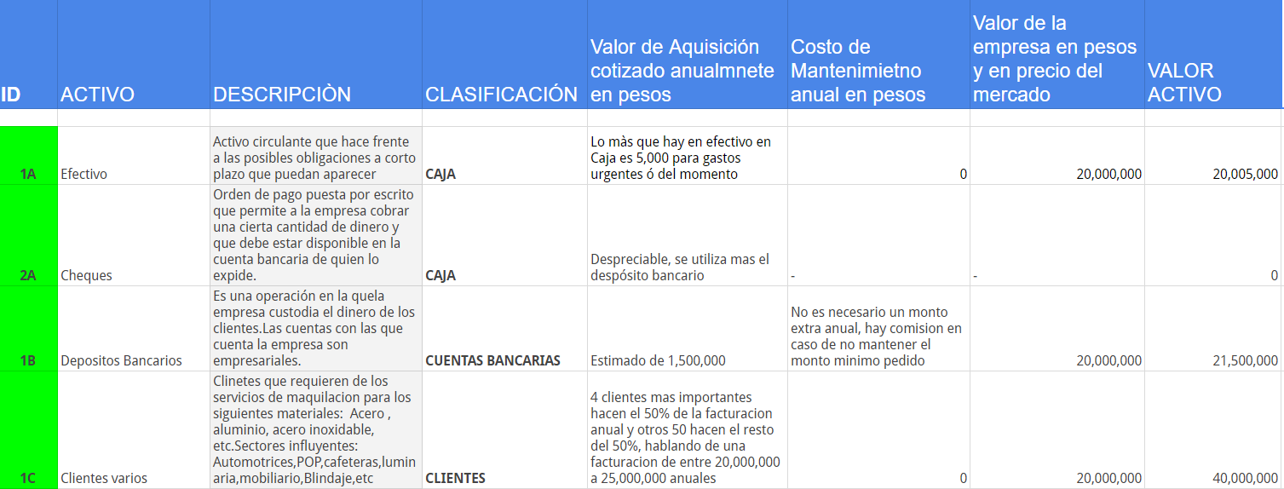
Tablas usadas para el calculo del valor del activo
ID | ACTIVO | DESCRIPCIÒN | CLASIFICACIÒN | VALOR DE ADQUISICIÒN EN PESOS | COSTO DE MANTENIMIENTO ANUAL EN PESOS | VALOR DE LA EMPRESA EN EL MERCADO | VALOR DEL ACTIVO

Slide 9
FASE 2:Se realizó un catálogo de Riesgos que nos ayudará a identificar riesgos y enlistarlos para posteriormente clasificarlos por activo

Slide 10
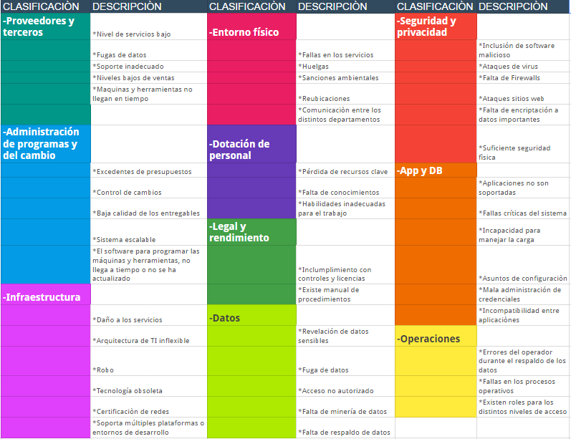

Slide 11
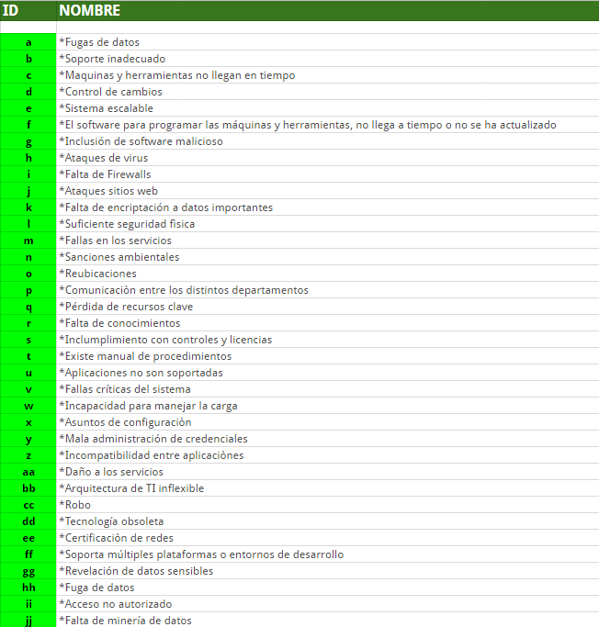


Slide 12
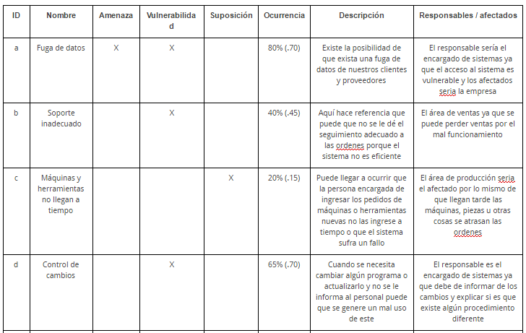
Tablas usadas para la clasificación y evaluaciòn de riesgos:
ID | NOMBRE | AMENAZA | VULNERABILIDAD | SUPOSICIÒN | OCURRENCIA | DESCRIPCIÒN | RESPONSABLES/ AFECTADOS

Slide 13
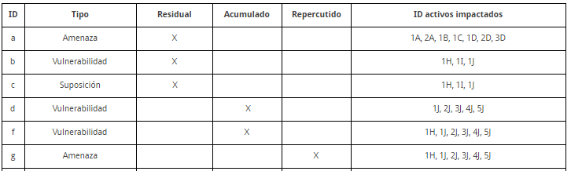
Tablas usadas para la clasificación y evaluaciòn de riesgos:
ID RIESGO | NOMBRE | TIPO | RESIDUAL | ACUMULADO | REPERCUTIDO | ID’S ACTIVOS IMPACTADOS

Slide 14
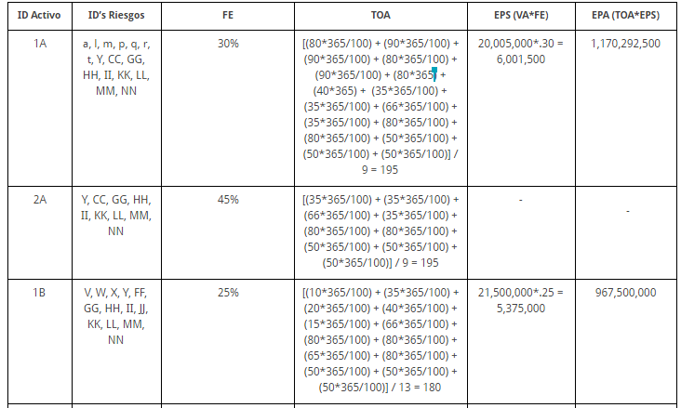
Tablas usadas para la clasificación y evaluaciòn de riesgos:
ID’S RIESGOS | ID ACTIVO | FE | TOA | EPS | EPA

Slide 15
FASE 3:Se realizaron una serie de escenarios donde se muestra lo que costaría el que sucedan , acciònes preventivas y su costo tomando en cuenta el tiempo que se tardaría en volver a equilibrar todo de nuevo.

Slide 16
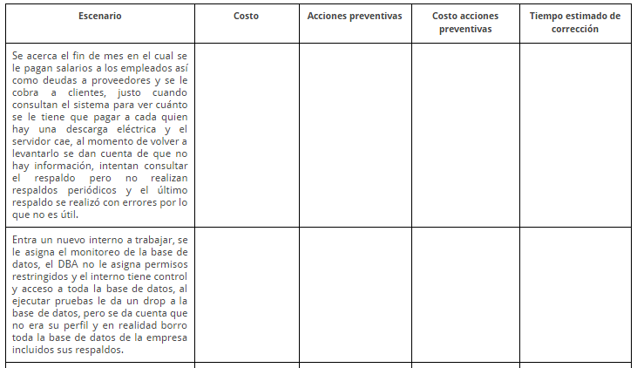
Tablas usadas para la formulaciòn de posibles escenarios:
ESCENARIO | COSTO | ACCIÒNES PREVENTIVAS | COSTO ACCIONES PREVENTIVAS | TIEMPO ESTIMADO

Slide 17
FASE 4:Todos este análisis nos lleba al centro del problema y a identificarlo. Hablaremos de las propuestas de solución y el costo que tendrían.

Slide 18
Propuestas de solución
-Sobre el Sistema de Información
*Instalar un ERP que concentra las tareas que el CRM ya hace sobre el control de inventario y facturación más módulos de ventas,dirección, contabilidad y finanzas, comercial y laboral.
Se propone contratar uno de Wolters Kluwer modelo a3ERP - base para PYMEs, que cuesta entre 100,000 y 400,000 pesos segùn qué tan complejo es , la cantidad de licencias que requieran y de seguridad, este ERP es de los que cobran menos por su costo de mantenimiento anual e incluyendo capacitación, integración y soporte tècnico.
-Sobre la Infraestructura
*Crecer al doble el área de IT en espacio de trabajo y número de empleados.
*Dar un espacio cerrado, ventilado,seguro,no a la vista, refrigerado y con llave al servidor.
*Ordenar el cableado de redes.
*Despejar el àrea, manteniendo un orden.
*Mejorar la logística de distribución del aula de IT.

Slide 19
Estudio de Factibilidad
Haciendo uso de los resultados obtenidos en el Análisis de Riesgos es factible la integración de su Sistema CRM a un ERP,la integración de un CRM en un ERP se hace mediante un interfaz que gestiona los pedidos que se obtienen desde ventas para convertirlos en órdenes de servicio en la fábrica.
Un CRM es un sistema que permite gestionar clientes mientras que un ERP gestiona procesos. Un CRM es por lo tanto una herramienta imprescindible para la venta, el marketing y la atención al cliente mientras que un ERP lo es para la producción.
Un ERP está compuesto por varios módulos que se relacionan con las diversas áreas de la empresa, producción, logística, distribución, facturación y contabilidad son los módulos que generalmente más se instalan cuando una empresa implementa un ERP.
La factibilidad operativa y tècnica resulta sumamente barata si se contrata personal no certificado es este tipo de sistemas y por lo tanto la factibilidad económica sería costeable, lo que pueda ser costoso finalmente es el costo de integración, es decir el tiempo que nos tome por no ser empresas dedicadas a instalar ERP sería una gran pérdida de ventas puesto que todo este tiempo no se tendría el servicio completo funcionando al 100, por esta razón se decide que es mejor contratar a una empresa dedicada a instalar ERP .

Slide 20
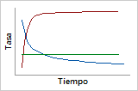
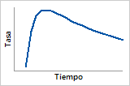
Gráficas
¿Qué es una gráfica de riesgo?
La gráfica de riesgo muestra la tasa de fallas instantánea para cada tiempo t.
Weibull
La función de riesgo puede ser constante, creciente o decreciente.
Lognormal
La función de riesgo aumenta hasta un máximo, luego disminuye.

Slide 21
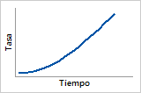
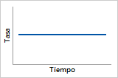
Normal
La función de riesgo es estrictamente creciente.
Exponencial
La función de riesgo siempre es constante.

Slide 22
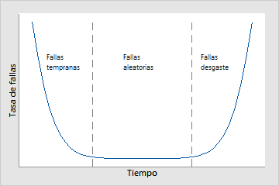
Curva de bañera
Muchos productos tienen tasas de fallas que siguen la curva de la "bañera". La tasa de riesgo suele ser alta al principio, baja en el medio y nuevamente alta al final de la vida útil. Por esa razón, la curva resultante de los tres períodos de falla frecuentemente se asemeja a la forma de una bañera. El primer período con una tasa elevada de fallas comúnmente se conoce como la etapa de fallas prematuras. El período intermedio, en el que la tasa de fallas es baja, es la etapa de vida normal. El período final, en el que la tasa de fallas vuelve a aumentar, es la etapa de desgaste.

Slide 23
Aspectos Generales sobre la Política de Seguridad de la Información

Slide 24

CONCLUSIÓN:
El proceso de análisis de riesgos es muy extenso y si en alguna de sus etapas no se realiza de forma organizada, esto puede llevar a un mal cálculo que nos daría falsa información acerca de qué tan impactante puede ser o no un riesgo, es por ello que hemos aprendido que tener una buena comunicación en cada fase del desarrollo del análisi de riesgos es sumamente importante.

